Slide 1
Je découvre la Plateforme Avenir(s)

Slide 2
1- Pourquoi utiliser la Plateforme Avenir(s) ?
2- Se connecter et découvrir son profil
3- Tester et agir sur la Plateforme Avenir(s)

Slide 3
Je découvre la Plateforme Avenir(s)
Pourquoi utiliser la Plateforme Avenir(s) en 2 points ?
Pour apprendre à s’orienter
Avec …
des activités interactives des outils adaptés Un agenda de l’orientation En lien …
avec l’équipe éducative/mes enseignants qui me conseillent des activités et suivent mon parcours.
Pour voir et agir sur mon orientation
Visualiser mon parcours d’orientation de la 5e à la Terminale dans mon Portfolio Avoir une vue d’ensemble pour réfléchir Agir, choisir et élaborer mon projet personnel d’orientation
1
2

Slide 4
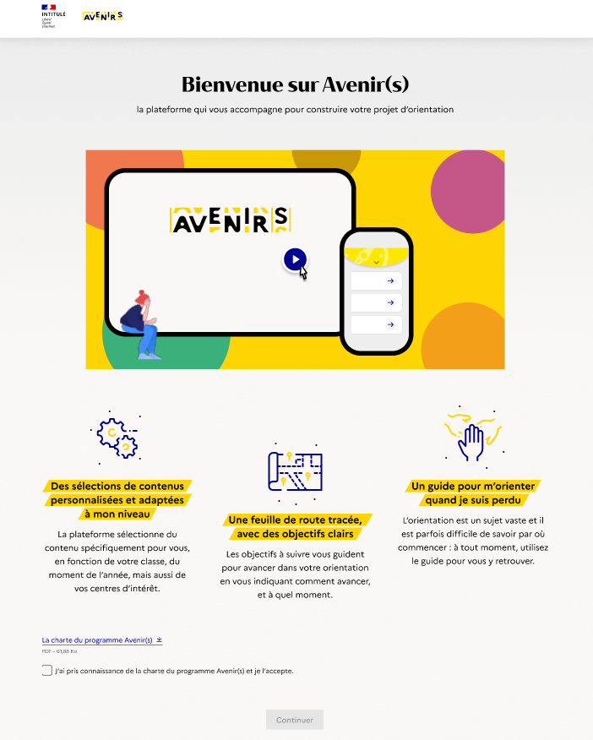
J'arrive sur la plateforme pour la 1ère fois
2- Se connecter et découvrir son profil
1
Message de bienvenue personnalisé
Contenus disponibles sur la plateforme en 3 points
accès à des informations personnalisées
objectifs à atteindre
accompagnement par les enseignants
Charte du programme Récupération des données FOLIOS
2
3
J’accepte
Notes:
En se connectant sur la Plateforme Avenir(s) pour la 1ère fois, vos élèves verront : 1 – Un message de bienvenue personnalisé 2 – Un aperçu de ce que les élèves trouveront dans la Plateforme en 3 points : > l'accès à des informations personnalisées en fonction du niveau de classe (de la 5e à la terminale), > avoir des objectifs clairs à atteindre, > être accompagné à tout moment par ses enseignants​
3 – Une Charte à lire et à accepter pour pouvoir se connecter. En acceptant la charte et en donnant leur consentement, vos élèves pourront récupérer les informations et contenus sauvegardés dans FOLIOS.

Slide 5
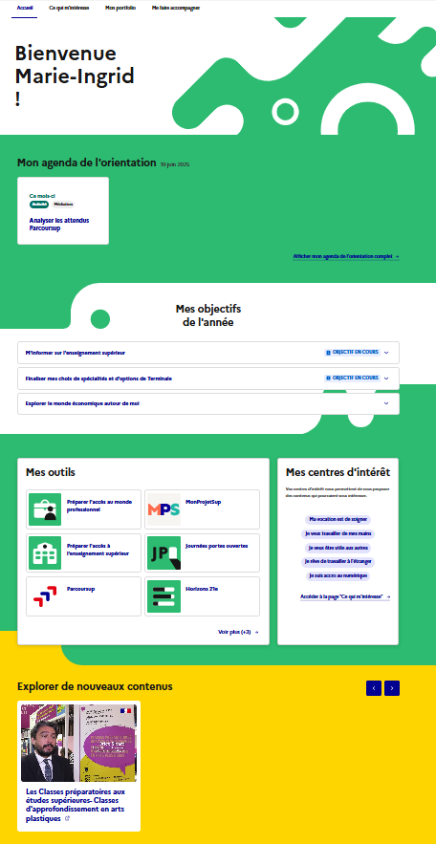




Je découvre la Plateforme Avenir(s)
Se connecter et découvrir son profil : la page d’accueil
Notes:
En arrivant sur leur espace personnel, vos élèves pourront accéder en coup d’œil à l’ensemble des ressources disponibles sur la plateforme et aux activités à réaliser.
1- « Mon agenda »
L’agenda, c'est un calendrier qui combine plusieurs éléments :​
des événements internes à l’établissement comme les conseils de classe​
Des événements extérieurs à l’établissement nationaux organisés par l’ONISEP par exemple, ou par des régions comme des salons d’orientation ou des journées portes ouvertes.​
Les activités proposées par les enseignants, à réaliser en classe ou en autonomie​
2 - Mes objectifs de l’année Les objectifs structurent l’année scolaire. Ils sont communs à tous les élèves d’un niveau et répondent à des problématiques/questions centrales pour chaque niveau scolaire. Par exemple, au lycée, la préparation à l’enseignement supérieur
Pour atteindre les objectifs, les élèves pourront s'appuyer sur des activités à réaliser en complète autonomie.
Ils auto évaluent la réalisation de ces objectifs en indiquant s’ils sont atteints, en cours ou non atteints.
Cette information revient à l'enseignant qui peut leur proposer des activités à faire en classe.
3 – Mes outils À disposition des élèves, en accès direct, des outils spécifiques comme , « je découvre les métiers (en collège) « Préparer mon entrée dans le monde professionnel : CV lettre de motivation et préparation d’entretien »… qui leur permettront de travailler en autonomie, selon leurs envies et besoins.
- Centres d'intérêts Un encadré qui regroupe les informations saisies par l'élève dans la rubrique "Ce qui m'intéresse" et qui font état de ses centres d’intérêt. Les informations indiquées sont modifiables à tout moment et seront reportées dans le portfolio 4 - contenu éditorial personnalisé
Des articles, des vidéos, proposés à l’élève en fonction de son niveau et de son territoire.

Slide 6
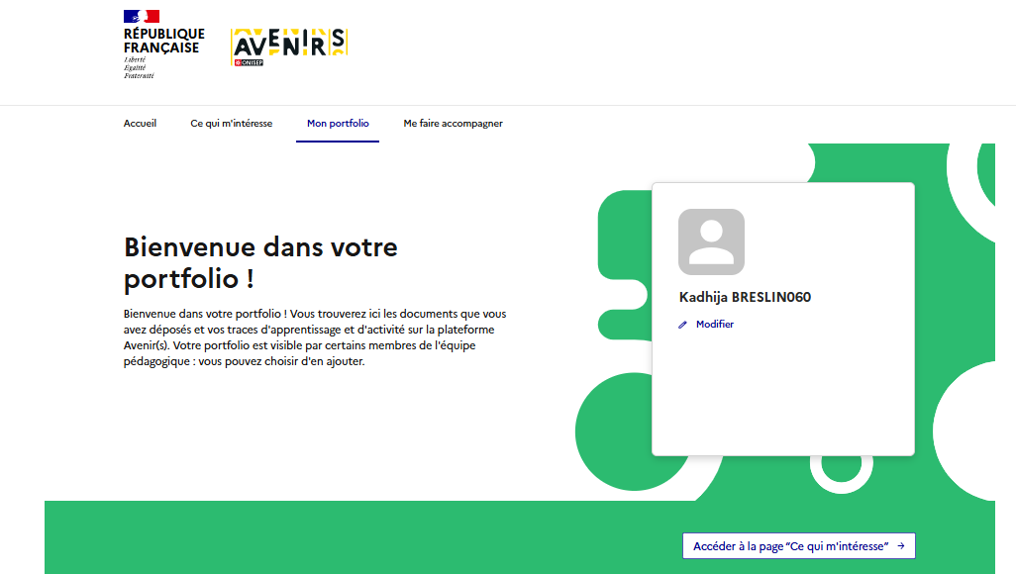
Je découvre la Plateforme Avenir(s)
Se connecter et découvrir son profil : le portfolio
Je suis sur mon espace personnel : je peux visualiser ce que j’ai consulté : les formations, les métiers qui m’intéressent, les activités de mes objectifs,
Je peux personnaliser mon portfolio et indiquer mes centres d’intérêts.
Notes:
Le portfolio est un espace personnel pérenne, de la 5e à la terminale, qui est au centre de la construction du son parcours.

Slide 7
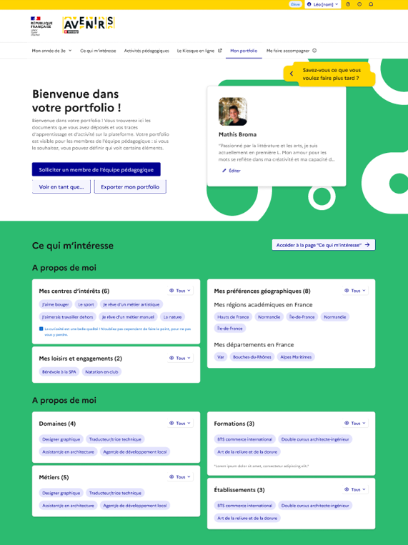
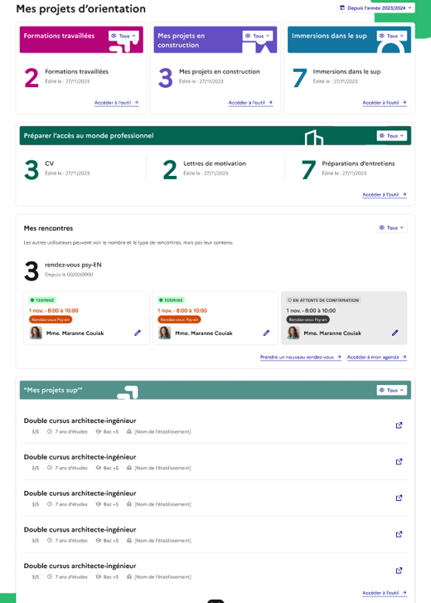



Mon portfolio
Se connecter et découvrir son profil : le portfolio
la trace de mes activités réalisées sur la plateforme : formations consultées, outils utilisés…
Un espace de stockage privé que je contrôle
ELEVES
« ce qui m’intéresse »
Le récapitulatif des rendez-vous avec le /la Psy-En et comptes rendus.
Notes:
Dans leur portfolio, vos élèves pourront voir 1 – les éléments indiqués dans la rubrique « ce qui m’intéresse »
2 – les traces de leurs activités dans la Plateforme : formations travaillées, outils utilisés,
3 – un récapitulatif des rendez-vous avec le ou la Psy EN de l’établissement et des comptes rendus
le Portfolio est :
Un espace de stockage privé dont le propriétaire a le contrôle complet
Concerne à la fois l’année scolaire en cours et les années passées
Accessible à tout moment et sur différents supports (ordinateur, smartphone)
Respectueux du RGPD

Slide 8
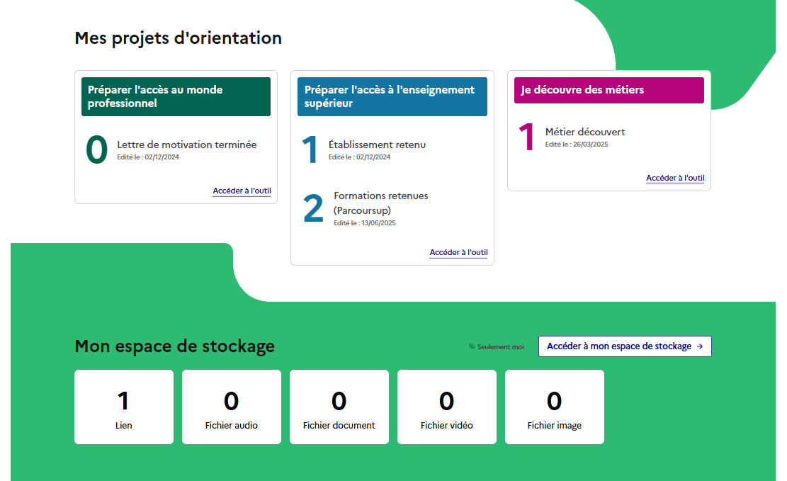
Je découvre la Plateforme Avenir(s)
Se connecter et découvrir son profil : Mes projets d’orientation
Notes:
Un point d’étape sur la construction du projet d’orientation et sur l’espace de stockage

Slide 9
Je découvre la Plateforme Avenir(s)
3- Tester et agir avec la Plateforme Avenir(s)
Je réalise une activité en autonomie
Dans « Mes objectifs de l’année », je sélectionne la 1re activité de l’objectif 1
Je découvre un outil
Dans « Mes outils », je teste celui de mon choix
Je personnalise mon Portfolio
Dans « A propos de moi », je commence à décrire mon profil : mes centres d’intérêt, mes loisirs...
Notes:
10 minutes pour chacune des 3 activités, pour les élèves de lycée ; à moduler pour les élèves de collège.
Il s’agit d’une activité de découverte : à commencer en classe et à prolonger ultérieurement (possible en autonomie)

Slide 10
Je découvre la Plateforme Avenir(s)
A bientôt sur la Plateforme Avenir(s) !
Notes:
Retours des élèves
Quels outils testés ? que fallait-il faire ?
Les élèves sont invités à finir de renseigner leur portfolio (« à propos de moi » et « mes projets »), ainsi que l’activité commencée.
Ils peuvent explorer les autres outils, les ressources à disposition qui enrichissent progressivement le portfolio où ils et elles retrouveront leurs projets et envies, leur formations et métiers favoris
Prolongements
Inviter les élèves à enrichir leur portfolio en réalisant des activités ciblées, en autonomie ou en classe.
Travailler l’utilisation des outils pour favoriser le développement des compétences à s’orienter, et permettre de franchir les étapes clés d’orientation de l’année en cours (par exemple : trouver un stage en ayant préparer 1 CV, 1 lettre de motivation et trouvé une entreprise).
Les enseignants peuvent, depuis leur profil, assigner aux élèves des événements locaux et régionaux (visibles alors dans les agendas élèves), une activité de classe (à sélectionner parmi une banque de plus de 600 activités), ou encore une progression pédagogique : ensemble d’activités organisées sur l’année, par niveau, qui respecte le Parcours Avenir et le développement progressif de compétences à s’orienter

